Slide 1
NGẠT NƯỚC TRẺ EM
Đối tượng: YĐK năm 6
GV: BS. CK1. Nguyễn Quý Tỷ Dao
Năm học 2018-2019

Slide 2
MỤC TIÊU
Trình bày được Định nghĩa, Lâm sàng, Cận lâm sàng
Trình bày được cấp cứu tại hiện trường
Trình bày được xử trí tại bệnh viện
Trình bày được tiên lượng nặng ngạt nước
Phòng ngừa ngạt nước

Slide 3
Định nghĩa
Ngạt nước (Drowning): Tổn thương do đường thở chìm trong nước
Chết đuối (Fetal drowning): Tử vong do quá trình ngạt nước
Ngạt nước không tử vong (Non-fetal drowning): Nạn nhân được cứu trong quá trình ngạt nước
Thuật ngữ khác: near-drowning, wet drowning, secondary drowning … không còn sử dụng
Phân biệt ngạt nước ngọt-mặn không có ý nghĩa trên lâm sàng, yếu tố quyết định tiên lượng nặng là thời gian và mức độ thiếu oxy.
Notes:
Khi nào đường thở chìm hoàn toàn trong nước mới được tính là thời gian ngạt nước, điều này dùng để tiên lượng khả năng tử vong, khả năng để lại di chứng về sau (VD mẹ nói loay hoay sau khoảng 5p thì vớt được bé lên: thời gian đường thở chìn hoàn toàn trong nước tối đa là 5p, tối thiểu không biết do không biết bé té lúc nào).
Phân biệt ngạt nước ngọt và mặn không còn có ý nghĩa về mặt lâm sàng nữa: nếu ngạt nước ngọt thì nước sẽ đi vào hệ tuần hoàn → BN bị quá tải thể tích, ngạt nước mặn sẽ kéo nước đi vào phổi → phù phổi, nhưng để chuyện này sảy ra thì thể tích nước đi vào trong đường thở phải là > 11ml/kg (những BN này thường đã tử vong ở nhà), những trường hợp nhập viện thường là 4ml/kg thôi.

Slide 4
DỊCH TỄ
Nguyên nhân gây tử vong do tai nạn phổ biến ở thế giới, hàng đầu ở Mỹ.
2 đỉnh
Dưới 5 tuổi: hồ bơi, bồn tắm, lu nước
15-25 tuổi: sông, hồ, biển

Slide 5
YẾU TỐ NGUY CƠ
Trẻ nhỏ
Không biết bơi
Uống rượu, dùng thuốc cấm
Người lớn không giám sát chặt chẽ
Notes:
Lưu ý trường hợp BN dùng thức uống có cồn BN sẽ không tỉnh táo nên xoay trở ở dưới nước sẽ không được tốt nữa.
Ngoài ra BN bơi ở vùng nước lạnh hơn bình thường cũng là yếu tố nguy cơ.

Slide 6
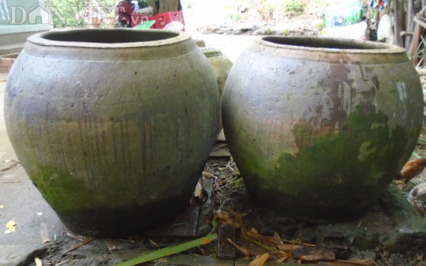
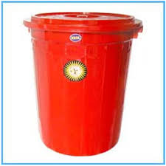
AN TOÀN?
Notes:
Cái nào cũng có yếu tố nguy cơ.

Slide 7
SINH LÝ BỆNH
Rớt xuống nước
Hoảng loạn, mất nhịp thở bình thường, nín thở
Nỗ lực ngoi lên mặt nước
Giảm oxy
Do nỗ lực hít vào → Hít sặc/Đóng nắp thanh môn
Ảnh hưởng cơ quan
Tử vong, di chứng phần lớn do thiếu oxy não
Thiếu dưỡng khí
Hít nước → hủy surfactant, giảm độ đàn hồi phổi, V/Q bất tương xứng, shunt trong phổi
Notes:
Những hệ quả của ngạt nước đều đến từ giảm oxi máu, nước đi vào làm hủy surfactant ở trong phổi. Cơ quan nào cần oxi thì cơ quan đó chịu ảnh hưởng → tổn thương do ngạt nước ảnh hưởng đến tất cả các cơ quan.

Slide 8
SINH LÝ BỆNH
Ngạt nước mặn: nước tuần hoàn vào mô kẽ, phế nang → phù phổi, tăng áp lực thẩm thấu máu.
Ngạt nước ngọt: nước nhược trương phế nang vào mô kẽ, tuần hoàn → quá tải dịch, pha loãng điện giải.
Điều kiện: hít ≥ 11 ml/kg để thay đổi thể tích máu và ≥ 22 ml/kg để thay đổi điện giải → chỉ gặp ở bệnh nhân tử vong trước nhập viện.
Bình thường: hít 3-4ml/kg → không khác nhau giữa ngạt nước ngọt và mặn.
Nhiệt độ và mức độ dơ của nước ảnh hưởng tiên lượng

Slide 9
HÔ HẤP
Hít nước ngọt hay mặn
Phá hủy surfactant
Phù phổi cấp không do tim
ARDS
SHH diễn ra âm thầm/nhanh chóng: thở nông, rale phổi, khò khè, …
X quang, CT scan ngực: bình thường, phù phổi khu trú/quanh rốn phổi/lan tỏa
Notes:
Ngạt nước ngọt hay mặn không còn quan tâm nữa nhưng mình phải quan tâm là nước dơ hay sạch và nhiệt độ của nước (ảnh hưởng đến thân nhiệt của BN)
Nước vào trong phổi → phá hủy sunrfactant → BN dễ bị ARDS – phù phổi cấp không do tim. SHH có thể diễn ra âm thầm và nhanh chóng ở các mức độ khác nhau từ nhẹ đến nặng, ngay lúc BN đi vào chụp XQ thấy bình thường nhưng chưa chắc diễn tiến sẽ bình thường.

Slide 10
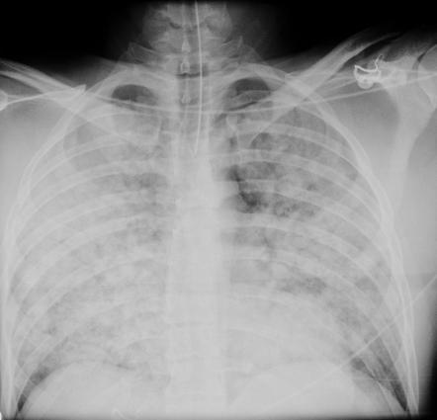
X quang phổi
Notes:
Hình ảnh của phù phổi.
Hô hấp và thần kinh là hai cơ quan bị tổn thương chính ở BN bị ngạt nước

Slide 11
THẦN KINH
Giảm oxy máu → tổn thương thần kinh → phù não, tăng áp lực nội sọ.
20% bệnh nhân ngạt nước sống sót có di chứng thần kinh dù hồi sức tim phổi thành công.
Notes:
. Não là nơi tổn thương thiếu oxi không thể phục hồi, người ta quan tâm số 4: thiếu oxi 4 phút, thiếu nước 4 ngày, một khi đã tồn thương TK thì nó ảnh hưởng rất là nhiều, VD TB não bị tổn thương do thiếu oxi → phù, tiết ra hóa chất trung gian → tăng áp lực nội sọ → giảm tưới máu não → áp lực nội sọ lại càng tăng → thoát vị não.

Slide 12
CƠ QUAN KHÁC
Rối loạn nhịp tiên phát: nhịp chậm xoang, nhanh xoang, rung nhĩ
Rối loạn nhịp thứ phát: do hạ thân nhiệt, thiếu oxy máu.
Biểu hiện thiếu máu cơ tim/ECG: do bệnh cơ tim Takotsubo, co thắt mạch vành, hạ thân nhiệt, thiếu máu cơ tim thực sự.
Toan CH, toan HH
Suy thận: hiếm, thường do hoại tử ống thận cấp (hậu quả giảm oxy máu, sốc, tiểu hemoglobin, tiểu myoglobin).
Rối loạn đông máu, tán huyết: hiếm.
Notes:
Trên BN ngạt nước cần quan tâm: SHH, tổn thương TK, shock.

Slide 13
LÂM SÀNG
TK: co giật, RL tri giác
HH: suy hô hấp
Tuần hoàn: sốc, RLN, ngưng tim
Cơ quan khác: ±
Chấn thương, bệnh kèm

Slide 14
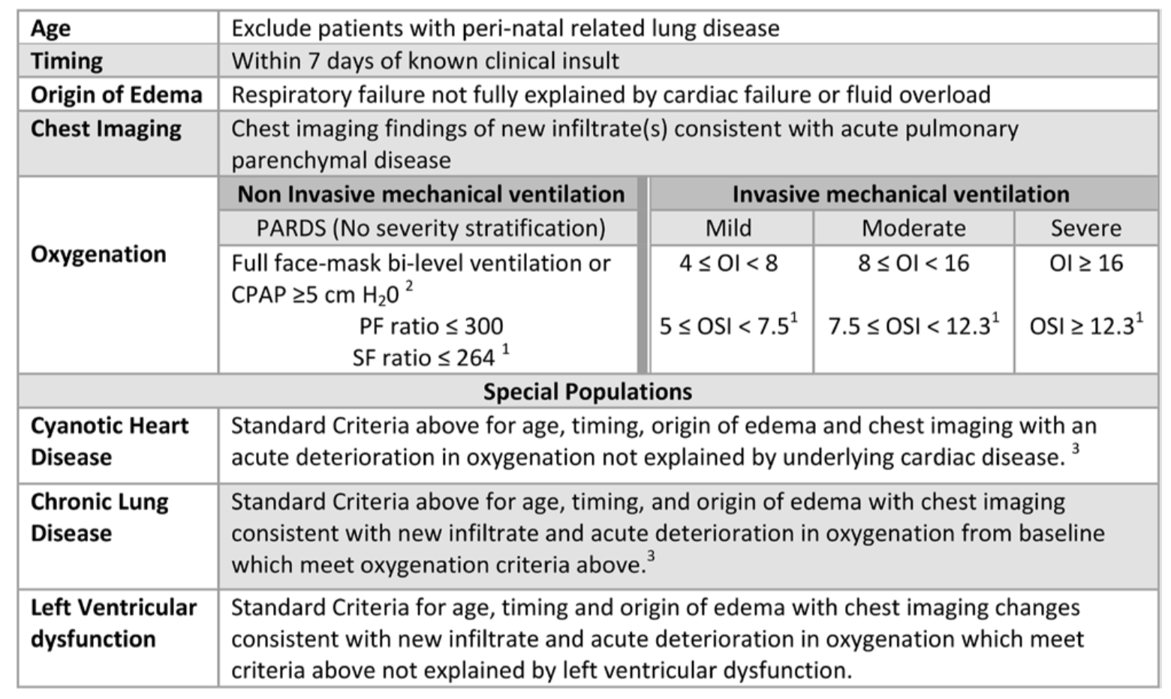
PEDIATRIC ARDS (PALICC 2015)
Notes:
Tổn thương ở hô hấp thường là ARDS
Tổn thương trên XQ: tổn thương 1 hoặc 2 bên, nó là tổn thương cấp tính mà không giải thích được bằng suy tim, quá tải.
Tiêu chuẩn mới: oxi, BN thở máy: không xâm lấn (canula hoặc mast gắn với máy thở) hoặc CPAP.
Tiêu chuẩn thở máy xâm lấn có nhẹ TB và nặng
Tiêu chuẩn thở máy không xâm lấn không phân độ
PF: PaO2/FiO2 OI: oxygenation index
SF: SpO2/FiO2 OSI: Oxygen Saturation Index
OSI = (MAP) X (FiO2)) / (SpO2). FiO2 and SpO2 are expressed as decimals
OI = (MAP) X (FiO2%) / (PaO2)
Mai mốt đi thực tập có thể hỏi.

Slide 15
CLINICAL MANIFESTATION
Tăng áp lực nội sọ cấp tính
Đau đầu: xuất hiện sớm.
Nôn
Thay đổi tri giác: rối loạn tri giác đột ngột chứng tỏ tổn thương não cấp tính hoặc thoát vị não
Phù gai thị: triệu chứng muộn, không loại trừ tang áp lực nội sọ nếu không phù gai thị
Tổn thương thần kinh khu trú
Tăng huyết áp, chậm nhịp tim, rối loan nhịp thở: tam chứng Cushing, là dấu hiệu trễ, nguy cơ thoát vị não.
Có bất kỳ triệu chứng nào ta cũng phải nghi ngờ có TALNS
Notes:
Acutely elevated ICP — Acute elevation of ICP is an emergent condition that requires prompt recognition and management. Important findings include:
●Headache – In verbal children, headache is an early sign of acute elevation of ICP and, as noted below, transtentorial herniation.
●Vomiting – Vomiting frequently accompanies acute rises in ICP.
●Altered mental status – In patients with an acute increase in ICP (eg, severe head trauma or intracranial hemorrhage), abrupt onset of altered mental status with obtundation or coma may arise from direct brain injury or herniation.
●Papilledema – Papilledema (picture 1), if present, can confirm the presence of intracranial hypertension. However, papilledema may be absent in patients with acute elevation ICP because it takes several days to become apparent. Thus, absence of papilledema does not exclude elevated ICP.
●Hypertension with bradycardia or tachycardia – In children, increased ICP causes hypertension and either bradycardia or tachycardia. It is important to use age-based standards for heart rate (table 3) and blood pressure (table 4 and table 5). The combination of systemic hypertension, bradycardia, and respiratory depression (Cushing triad) is a late sign of impending herniation (table 6).
●Transtentorial herniation – In addition to vital sign changes, the earliest clinical signs of transtentorial herniation include (figure 4and table 6):
•Headache
•Altered level of consciousness
•Pupillary changes (eg, anisocoria) with intact oculocephalic reflex and cold caloric response (figure 7)
•Abnormal breathing patterns (eg, Cheyne Stokes respirations)
•Maintained localization of noxious stimuli if paralysis is not present
As transtentorial herniation progresses the respiratory pattern changes, pupils become midposition and fixed, and motor response becomes decorticate, decerebrate, or absent (figure 8). Selected patients with posterior displacement of the brain over the lesser wing of the sphenoid bone due to increased pressure in the frontal lobes of the brain may develop hemiplegia, coma, and death due to compression of the anterior and middle cerebral arteries.
●Other herniation – Characteristic features identify other types of herniation:
•Foramen magnum herniation – Patients with foramen magnum herniation may have downbeat nystagmus, bradycardia, bradypnea, and hypertension; these findings may be exacerbated by neck flexion and improve with neck extension.
•Subfalcine herniation – Clinical features of subfalcine herniation include unilateral or bilateral weakness, loss of bladder control, and coma.
●Other findings – Less common findings of acute intracranial hypertension consist of:
•A natural preference for the "knee-chest" position
•Seizures
•Transient (5 to 15 minutes) epidermal flushing involving the upper chest, face, or arms during the period of deterioration
●Findings of child abuse – Retinal hemorrhages may be present in infants with acute brain injury and increased intracranial pressure caused by abusive head trauma. Other findings such as cutaneous bruising, fractures, or visceral injuries may also be present (table 7). (See "Child abuse: Eye findings in children with abusive head trauma (AHT)" and "Physical child abuse: Recognition", section on 'Red flag physical findings'.)

Slide 16
PHÂN LOẠI (Tham khảo) ^{[không} thi]
NHÓM 1: bệnh nhân không rõ hít sặc
Xử trí
Nhập viện theo dõi
CLS: KMĐM, CTM, ĐH, ion đồ, X quang phổi
Theo dõi SpO2
Đánh giá hạ thân nhiệt
Tiêu chuẩn xuất viện sau 6 giờ
Không: sốt, ho, rale phổi, triệu chứng khác
X quang phổi bình thường
PaO2 bình thường với FiO2 21%

Slide 17
PHÂN LOẠI (Tham khảo)
NHÓM 2: Bệnh nhân thông khí đủ
Thở oxy mask, CPAP
Theo dõi SpO2 và PaO2
Truyền dịch được làm ấm
Đánh giá hạ thân nhiệt và toan chuyển hóa
CLS: CTM, chức năng thận, điện giải, đường huyết, x quang ngực
Chuyển ICU khi có chỉ định

Slide 18
PHÂN LOẠI (Tham khảo)
NHÓM 3: Bệnh nhân thông khí không đủ
Đặt nội khí quản thở máy, FiO2 100%
Giữ PaO2 > 60mmHg
Truyền dịch
Sử dụng PEEP nếu cần
Chuyển ICU

Slide 19
PHÂN LOẠI (Tham khảo)
NHÓM 4: Điều trị ngưng tim
Thông đường thở
Đặt nội khí quản ngay
Nhấn tim ngoài lồng ngực
Đo ECG
Lập đường truyền
Đánh giá hạ thân nhiệt

Slide 20
ĐIỀU TRỊ
XỬ TRÍ TẠI HIỆN TRƯỜNG
Bệnh nhân tỉnh: nhanh chóng đưa lên bờ.
Bệnh nhân mê: CPR càng sớm càng tốt
Thổi ngạt ngay khi còn ở dưới nước
Nếu không đáp ứng → nhanh chóng đưa lên bờ
Đánh giá và thực hiện CPR trình tự ABC
Tổn thương cột sống cổ: hiếm, nghĩ đến khi lâm sàng nghi ngờ hoặc lặn ở vùng nước cạn → KHÔNG bất động cột sống cổ thường quy.
Giữ ấm (là bước cuối khi đã làm hết các bước trên)
Notes:
Điều trị gồm 3 giai đoạn: xử trí tại hiện trường → cấp cứu tại BV → hồi sức về sau.

Slide 21
ĐIỀU TRỊ
XỬ TRÍ TẠI HIỆN TRƯỜNG
KHÔNG
Xốc nước (nước trong phổi không ra được)
Hemlich, ấn bụng (nguyên nhân ngưng tim ngưng thở là thiếu oxi chứ không phải do dị vật)
Nằm đầu thấp để nước chảy ra
Hơ lửa (làm cho BN dãn mạch, mất thời gian sơ cứu)
Hồi sức đến khi
Hồi sức trên 20 phút mà không có tim
Khi ấm lại nếu có hạ thân nhiệt

Slide 22
ĐIỀU TRỊ
ĐIỀU TRỊ TẠI BỆNH VIỆN
Chỉ định đặt NKQ (có thi)
SHH nặng: PaO2< 60mmHg hoặc SpO2 < 90% dù thở CPAP; PaCO2 > 50 mmHg
Ngưng tim, ngưng thở
Tổn thương thần kinh: dấu thần kinh khu trú/GCS < 12đ (BN ngồng liên tục → M 2-3)
Hạ thân nhiệt
Chấn thương cột sống cổ

Slide 23
ĐIỀU TRỊ
ĐIỀU TRỊ TẠI BỆNH VIỆN
Cung cấp oxy nếu suy hô hấp
Cố định cột sống cổ nếu LS nghi ngờ hoặc nhảy ở vùng nước cạn
Loại bỏ áo quần ướt, giữ ấm

Slide 24
ĐIỀU TRỊ
ĐIỀU TRỊ TẠI BỆNH VIỆN
Thần kinh
Yếu tố quyết định tổn thương: thời gian mất tri giác và tình trạng nhập viện
Mục tiêu: ngăn ngừa tổn thương thần kinh thứ phát do thiếu máu, phù não, giảm oxy máu, rối loạn điện giải, toan, co giật
Phương pháp hạ thân nhiệt sau HS ngưng tim ở trẻ em: đang nghiên cứu
Điều trị cụ thể (cần nắm)
Đầu cao 30 độ (nếu không tổn thương cột sống cổ)
Kiểm soát thân nhiệt
PaO2 ≥ 80mmHg, PaCO2 35-40mmHg
Ổn định đường huyết, điện giải (đường thấp não thiếu năng lượng, RL điện giải → phù não)
Chống co giật tốt, an thần tuyệt đối (BN giãy dụa ALNS không giãm đc)
Không để sốc (ảnh hưởng tưới máu não)
Notes:
Đầu cao quá làm giảm tưới máu não, đầu cao (từ đoạn ngực để tránh cổ gập) để tăng lượng máu từ não đi về tim. Nhưng lưu ý là cổ thẳng (TM cảnh bị gập cản trở máy về tim).
PaCO2 thấp làm co mạch máu não → thiếu máu não, PaCO2 cao → giãn mạch → TALNS, nên giữ ở mức bình thường (35-40 mmHg) là tốt nhất.

Slide 25
ĐIỀU TRỊ
ĐIỀU TRỊ TẠI BỆNH VIỆN
Hô hấp
Phù phổi, ARDS: CPAP, thở máy
Thở máy nếu có: ít nhất 24 giờ vì có thể phù phổi tái phát.
Tổn thương phổi phục hồi nhanh, ít di chứng
Co thắt phế quản: dãn phế quản ± steroide (ít gặp)
Kháng sinh dự phòng: không thường quy
Viêm phổi: khởi phát sớm khi hít nước dơ, dịch vị
Thất bại thở máy: ECMO
Thở NO, bơm surfactant: chưa đủ khuyến cáo
Notes:
Rất dễ xảy ra phù phổi, ARDS khi xảy ra có 2 lựa chọn CPAP hoặc thở máy (xâm lấn hoặc không xâm lấn)
ECMO: thay tim hoặc phổi bằng máy, có hiệu quả nhất trong viêm cơ tim cấp do siêu vi.
NO đối với phổi thì trước giờ khá an toàn, gây giãn mạch phổi.

Slide 26
ĐIỀU TRỊ
ĐIỀU TRỊ TẠI BỆNH VIỆN
Sốc
Thường đáp ứng truyền dịch, giữ ấm, cung cấp oxy
Không có dung dịch nào tốt nhất cho hồi sức ngạt nước
Không có bằng chứng dùng thuốc lợi tiểu, hạn chất dịch cho bệnh nhân ngạt nước
Dùng thuốc vận mạch, tăng sức co bóp cơ tim nếu không đáp ứng dịch.
Notes:
Đối với BN ngạt nước mà có shock thường do giãn mạch, giảm thể tích, shock tim → truyền dịch, thuốc co mạch, tăng sức co bóp cơ tim.

Slide 27
TIÊN LƯỢNG
Thời gian chìm trong nước là yếu tố tiên lượng quan trọng nhất ^{[thi]}
Thời gian chìm trong nước | Tử vong/di chứng thần kinh ^{[3]}
<5 phút | 10%
6-10 phút | 56%
11-25 phút | 88%
>25 phút | 100%
Notes:
Bảng này có thi

Slide 28
PHÒNG NGỪA
Rào chắn an toàn cho hồ bơi, sông, suối
Đi bơi: người lớn giám sát, sử dụng phao bơi
Không dùng rượu, thuốc cấm khi bơi
Kiểm soát vật chứa nước: lu, xô,… đối với trẻ nhỏ

Slide 29
TÀI LIỆU THAM KHẢO
1. Phùng Nguyễn Thế Nguyên (2017) Ngạt nước.
2. Chendy, D., Drowning (submersion injuries). 2018, UPTODATE
3. Quan L, Bierens JJ, Lis R, et al.(2016). Predicting outcome of drowning at the scene: A systematic review and meta-analyses. Resuscitation.; 104:63
4. Quan L, Wentz KR, Gore EJ, Copass MK (1990) Outcome and predictors of outcome in pediatric submersion victims receiving prehospital care in King County, Washington. Pediatrics.; 86:586.
5. Joost J.L.M Bierens (2014) Drowning: Prevention, rescue, treatment. 2rd edition.
6. Idris, A.H., et al., 2015 Revised Utstein-Style Recommended Guidelines for Uniform Reporting of Data From Drowning-Related Resuscitation: An ILCOR Advisory Statement. Circ Cardiovasc Qual Outcomes, 2017
8. Lavonas, E.J., et al., Part 10: Special Circumstances of Resuscitation: 2015 American Heart Association Guidelines Update for Cardiopulmonary Resuscitation and Emergency Cardiovascular Care. Circulation, 2015. 132(18 Suppl 2): p. S501-18

